Slide 1

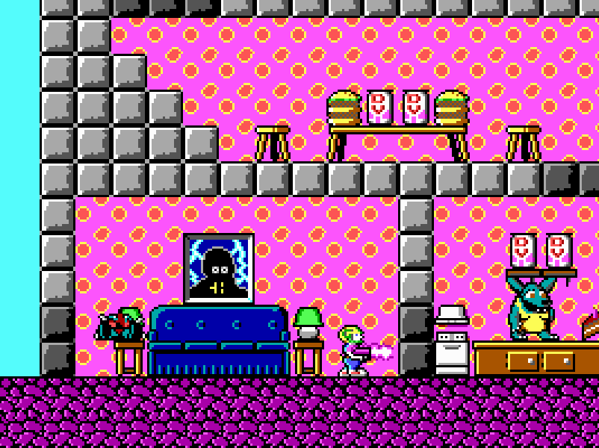
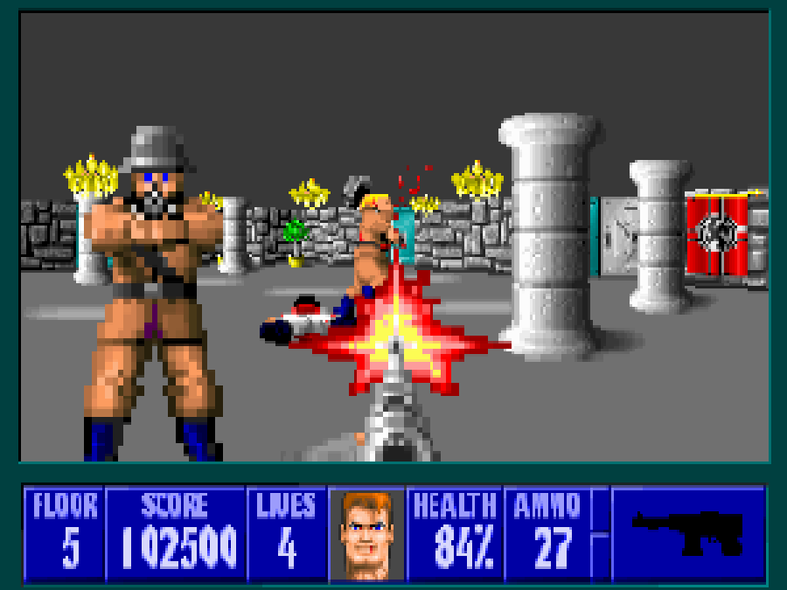

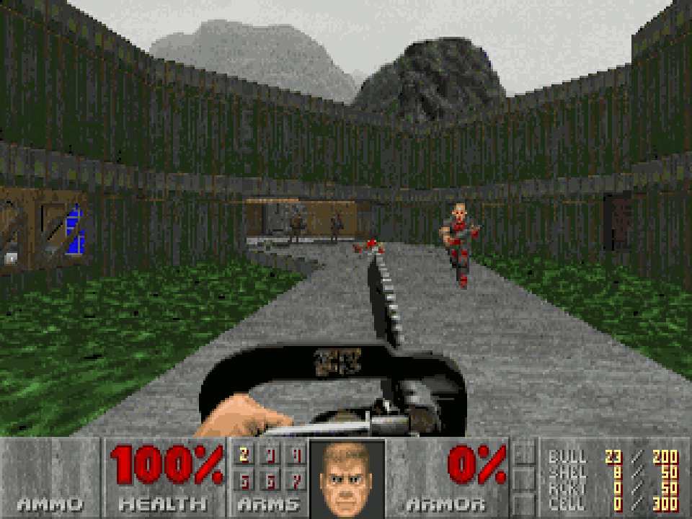
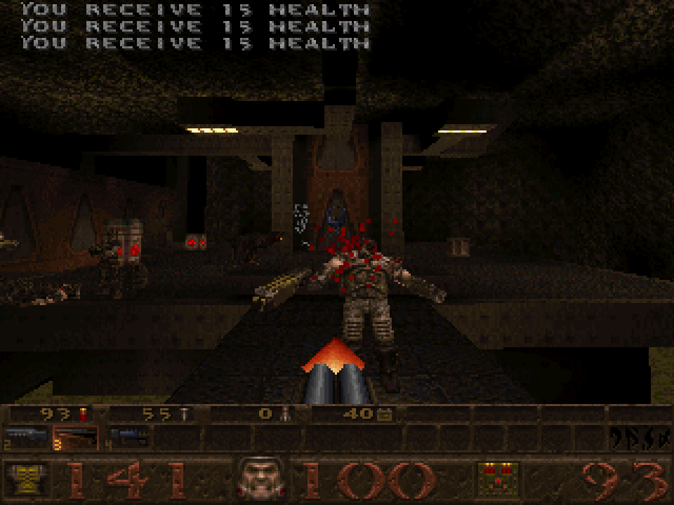
1990
1992
ID SOFTWARE:
LOS HEROES DE
LOS 90s
1993
1996
Cómo un equipo pequeño cambió la industria.
Notes:
Bienvenida al tema 8.4: principios de desarrollo de videojuegos, contados a través de id Software.
La idea no es memorizar fechas: es entender cómo un equipo pequeño resolvió problemas técnicos muy difíciles con herramientas limitadas.
Recorrido: historia y línea del tiempo, BSP de Doom, raíz cuadrada inversa de Quake III y los cinco principios de desarrollo que John Romero resume de los primeros años de id.
Los archivos de apoyo están en T8-4_content: imágenes, diagramas, código y este generador.

Slide 2
LO QUE VEREMOS HOY
01
HISTORIA Y LÍNEA DEL TIEMPO
→
De Commander Keen a Doom Eternal: los momentos que marcaron a id.
02
BSP: PARTIR EL ESPACIO
→
Cómo Doom ordenaba las paredes sin un z-buffer.
03
RAÍZ CUADRADA INVERSA
→
El truco de bits de Quake III Arena y el numero magico.
04
CINCO PRINCIPIOS DE ID SOFTWARE
→
Las reglas de trabajo que usó id Software en sus primeros años.
Notes:
Recorrido en cuatro bloques.
1. Historia: los juegos y la línea del tiempo de id Software.
2. BSP: el algoritmo que permitió a Doom dibujar escenas 3D complejas en un CPU.
3. Raíz cuadrada inversa: el truco de Quake III para normalizar vectores muy rápido.
4. Principios: las cinco ideas de desarrollo que John Romero destaca de los primeros años de id.
La pregunta guía es importante: id no tenía el equipo más grande ni el hardware más potente. Tenía foco, herramientas y una comprensión profunda de lo que el hardware podía hacer.

Slide 3
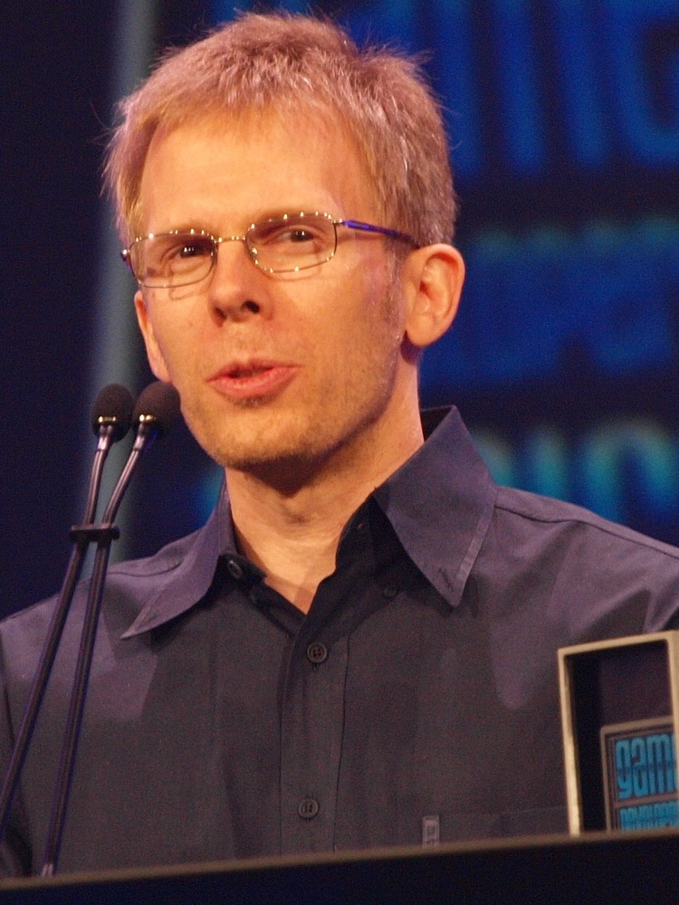
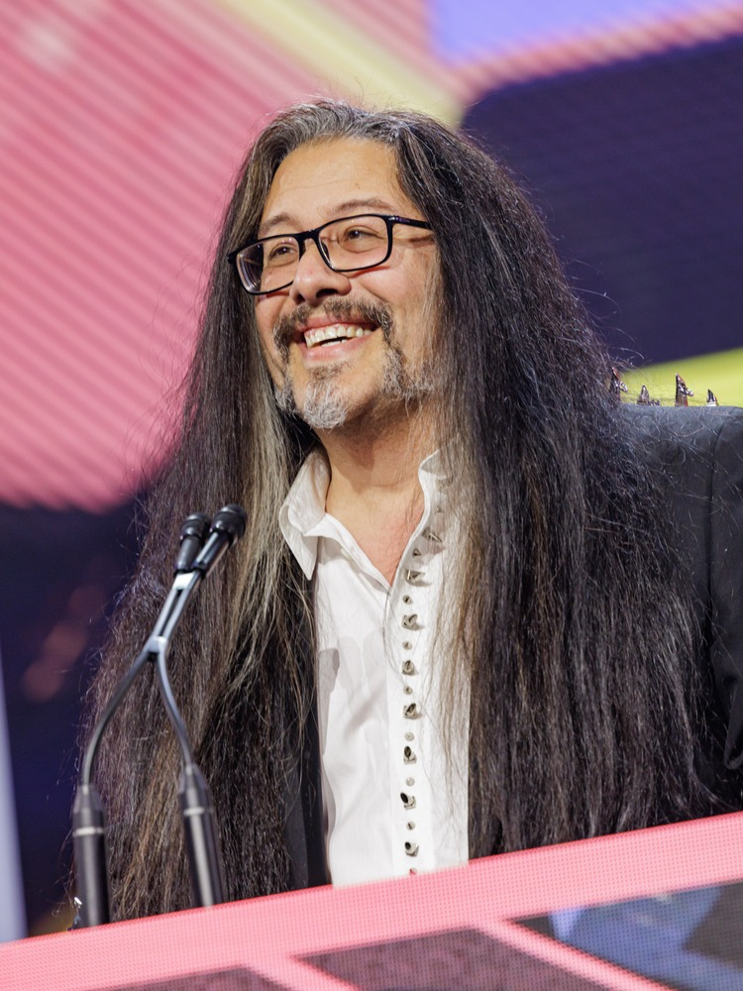
CUATRO PERSONAS, UNA SALA
id Software nace el 1 de febrero de 1991, en Shreveport, Luisiana.
No era una gran empresa: era un grupo de amigos que quería hacer juegos mejores y lo más rápido posible.
JOHN CARMACK
JOHN ROMERO
Programación y motores
Diseño y niveles
TOM HALL
ADRIAN CARMACK
Diseño y mundos
Arte y gráficos
28
juegos en 5 años y medio, con menos de 10 personas.
Romero, GDC Europe 2016.
JOHN CARMACK
JOHN ROMERO
El equipo trabajaba TODOS los días. Esa pasion los llevo a programar juegos rapidisimo
Programación y motores
Diseño y niveles
Notes:
id Software se fundó el 1 de febrero de 1991. Los fundadores fueron John Carmack, John Romero, Tom Hall y Adrian Carmack. Jay Wilbur se unió poco después como gerente.
No era un estudio grande: eran cuatro personas en una sala, con experiencia previa haciendo juegos para Apple II y PC. Esa escala les permitía tomar decisiones rápido y probar ideas sin capas de aprobación.
El dato de los 28 juegos en cinco años y medio con menos de diez personas lo cuenta John Romero en su charla sobre los primeros años de id. Es una cifra de la época: no significa que hoy un equipo pequeño deba trabajar así.
Las fotos son de GDC 2010 (Carmack) y GDC 2023 (Romero), publicadas en Wikimedia Commons con licencia CC0.

Slide 4


ID SOFTWARE LINEA DEL TIEMPO
Momentos que marcaron la industria.
1990
1992
1996
2004
2016
Commander Keen
Wolfenstein 3D
Quake
Doom 3
Doom
1991
1993
1999
2009
2020
Fundación de id
Doom
Quake III Arena
ZeniMax compra ID
Doom Eternal
2021: Microsoft compra ZeniMax; id pasa a Xbox Game Studios.
Notes:
Línea del tiempo básica:
1990: Commander Keen, el primer gran éxito de la tecnología de desplazamiento suave de John Carmack, todavía en Softdisk.
1991: se funda id Software.
1992: Wolfenstein 3D populariza el juego de disparos en primera persona.
1993: Doom lleva el género a otra escala y usa el BSP para ordenar las paredes.
1996: Quake da el salto al 3D real con polígonos y usa la raíz cuadrada inversa en su motor.
1999: Quake III Arena, el juego que popularizó el código Q_rsqrt que veremos.
2004: Doom 3, con un motor nuevo y luces dinámicas.
2009: ZeniMax adquiere id Software.
2016: Doom reinicia la serie con un motor moderno.
2020: Doom Eternal.
2021: Microsoft compra ZeniMax; id pasa a formar parte de Xbox Game Studios.
No hace falta memorizar las fechas. Lo importante es ver cómo cada juego trajo una solución técnica nueva.

Slide 5


COMMANDER KEEN
VS
MARIO BROS 3

Slide 6


02
BSP:
PARTIR EL ESPACIO
Binary Space Partitioning:
el algoritmo que ordenó las paredes de Doom.
DOOM · 1993 · BSP · Z-BUFFER
Notes:
Bloque 2. Doom se ve en 3D, pero el mapa es 2D y el motor decide qué pared dibujar primero.
La idea central: partir el espacio con líneas y guardar los cortes en un árbol binario. Ese árbol permite recorrer las paredes en un orden correcto sin un z-buffer.
Lo veremos en tres pasos: el problema, la idea y cómo lo usa Doom.

Slide 7
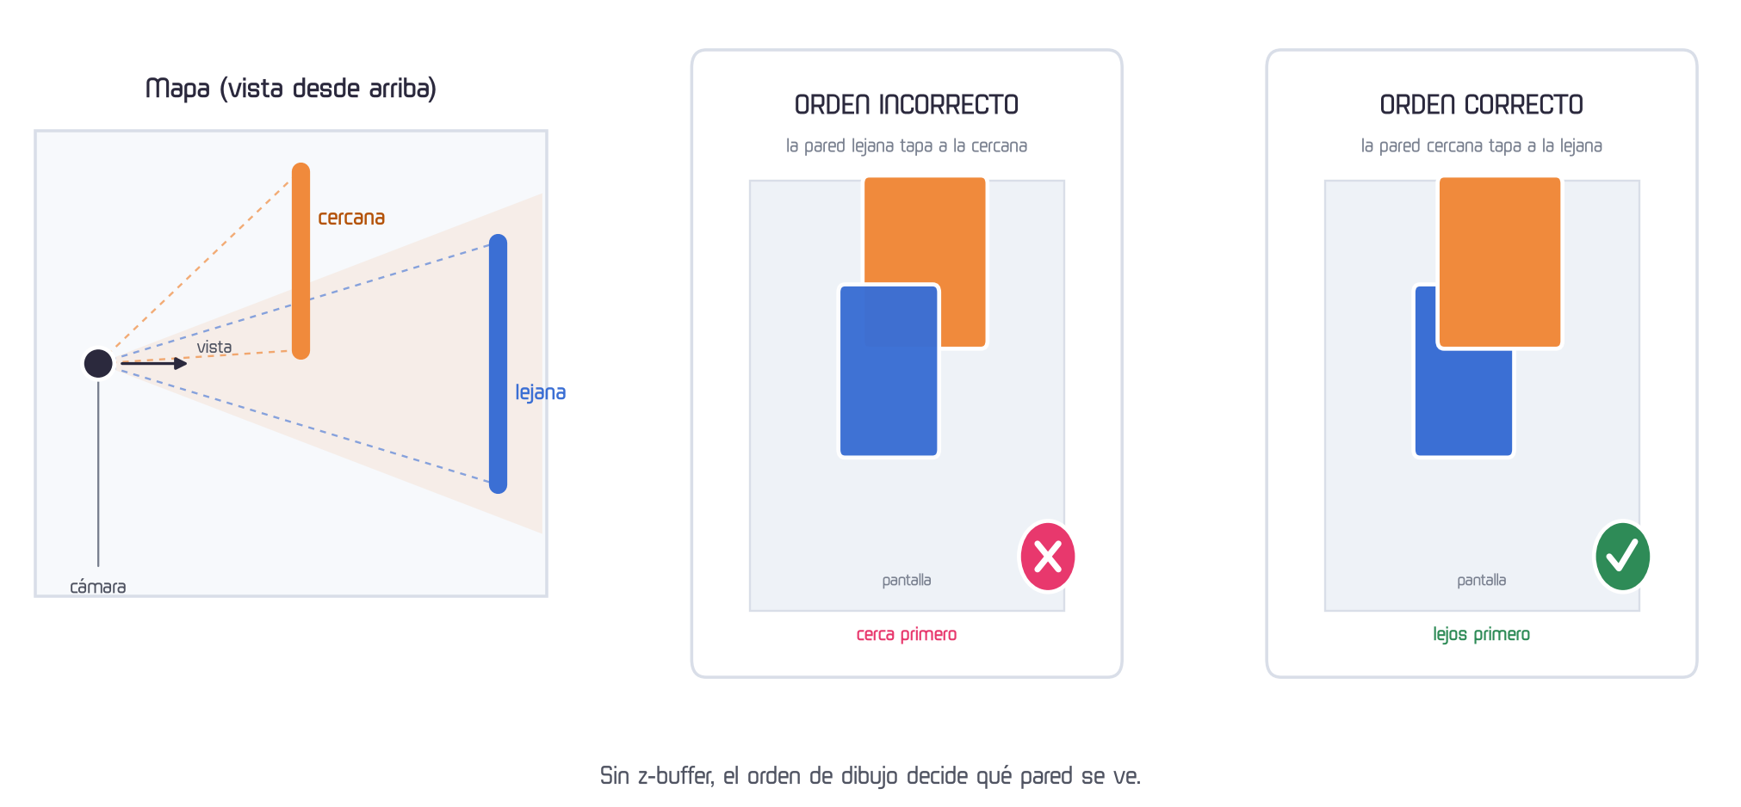
DIBUJAR SIN Z-BUFFER
Doom tenía que decidir qué pared tapa a cuál, sin comparar píxeles.
En 1993, muchas PCs no tenían GPU 3D.
Doom dibujaba columnas de píxeles en el CPU,
sin z-buffer.
Sin z-buffer, el orden importa:
la última pared que pintas tapa las anteriores.
Ordenar por distancia no basta cuando
las paredes son grandes o se cruzan en la vista.
El problema no es dibujar paredes: es saber en qué orden hacerlo.
Notes:
El problema: Doom se ve en 3D, pero se dibuja en un CPU de 1993. No había una tarjeta 3D con z-buffer en todas las máquinas.
El z-buffer guarda la profundidad de cada píxel. Así, el orden en que dibujas no importa: el píxel más cercano gana. Doom no tenía ese lujo para las paredes.
Si dibujas primero la pared cercana y después la lejana, la lejana tapa a la cercana. El resultado es incorrecto. Ordenar por distancia parece la solución, pero falla cuando una pared es grande o cruza la vista: no tiene una sola distancia.
La diapositiva muestra el mapa desde arriba y dos órdenes de dibujo. El orden correcto es de lejos a cerca. Doom lo hace de cerca a lejos y recorta lo que ya está tapado; el árbol BSP le da ese orden sin comparar píxeles.

Slide 8
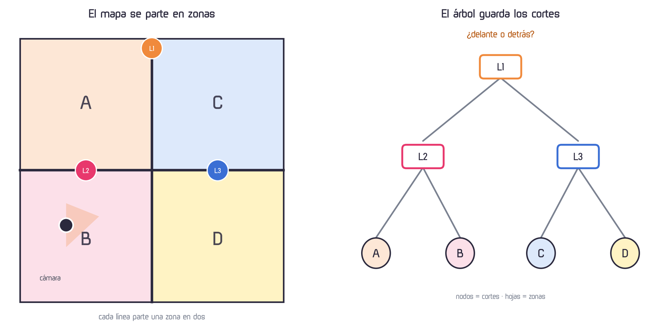
PARTIR EL ESPACIO EN DOS
Una línea divide el mapa. Cada mitad se vuelve a dividir. Al final, cada zona es convexa.
Cada corte es un nodo del árbol. La cámara queda de un lado: delante o detrás.
Las hojas son zonas convexas: desde cualquier punto de la zona se ve toda la zona.
Doom construye el árbol una vez, al preparar el mapa. En el juego solo lo recorre.
CONVEXO
Una línea recta entre dos puntos de la zona, dicha linea nunca sale de la zona.
Doom dividía el mapa en cientos o miles de zonas convexas.
Notes:
La idea del BSP: tomar el mapa y partirlo con líneas. Cada línea divide una zona en dos. Si repites el proceso, obtienes zonas cada vez más pequeñas.
Esas zonas son convexas. Una zona convexa no tiene esquinas ocultas: si estás dentro, puedes ver toda la zona sin que una pared te tape una parte. Eso simplifica el dibujado.
El resultado se guarda en un árbol binario. Cada nodo es una línea de corte; cada hoja es una zona. Para saber de qué lado está la cámara, se evalúa la línea: delante o detrás.
Doom construye este árbol cuando se prepara el mapa, no en cada fotograma. En el juego, el motor solo recorre el árbol. Ese trabajo previo es lo que hace que el renderizado sea rápido.
El código de ejemplo bsp_demo.py, en T8-4_content, recorre un árbol BSP pequeño y muestra el orden para una cámara en cada zona.

Slide 9
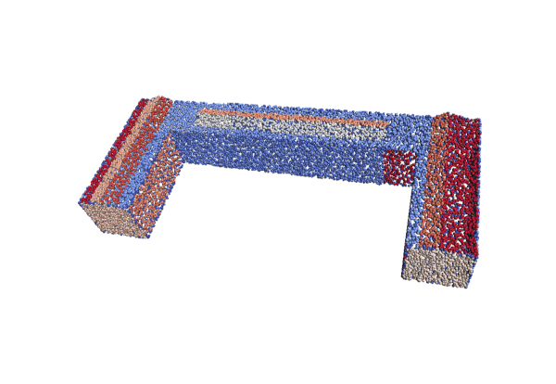
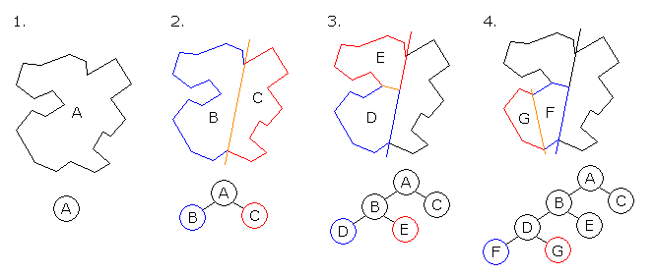
BINARY SPACE PARTION

Slide 10
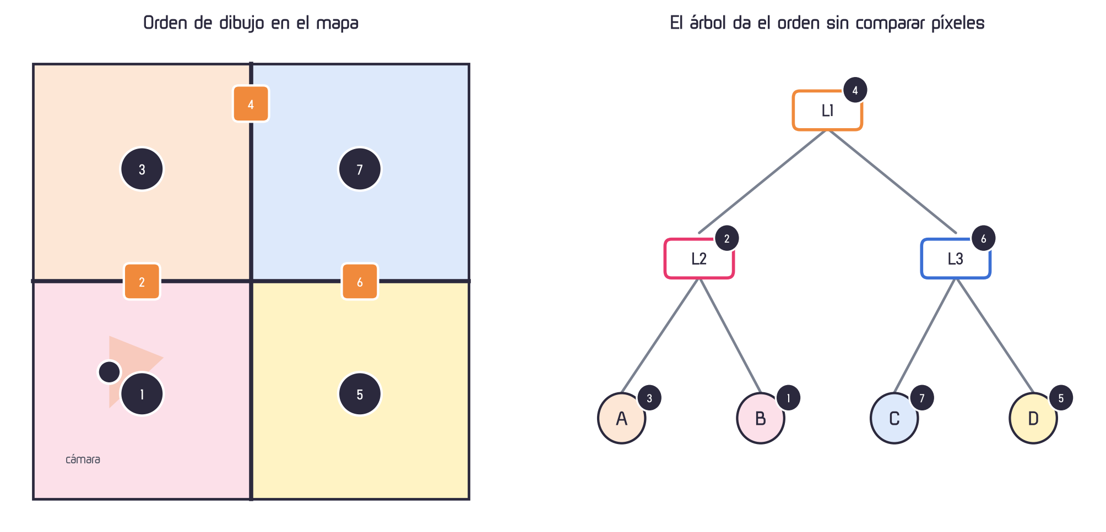
RECORRER EL ÁRBOL, PARA DIBUJAR EN ORDEN
La posicion de la cámara decide por dónde empezar; el árbol entrega las paredes de cerca a lejos.
En cada nodo, Doom mira de qué lado está la cámara y recorre primero ese lado.
Dibuja las paredes de cerca a lejos y recorta lo que ya está tapado. No necesita z-buffer.
El mismo árbol sirve para colisiones y para saber en qué zona está el jugador.
SIN Z-BUFFER
El árbol no guarda píxeles:
guarda el orden en que hay que dibujarlos.
Orden 1 a 7: primero la zona de la cámara; al final, la más lejana.
Notes:
Cómo lo usa Doom:
1. La cámara está en una zona. El árbol sabe de qué lado de cada línea está.
2. En cada nodo, el motor recorre primero el lado donde está la cámara.
3. Cuando termina un lado, dibuja la línea del nodo y sigue con el otro lado.
4. Así obtiene un orden de cerca a lejos. Con ese orden, puede recortar las paredes que ya están tapadas y no necesita z-buffer.
El mismo árbol se usa para colisiones: para saber si el jugador puede moverse a una posición, se recorren los nodos y las zonas. También sirve para encontrar en qué zona está.
El diagrama muestra el orden 1 a 7. Los círculos oscuros son zonas; los cuadrados naranjas son cortes. La cámara está en la zona 1. El orden empieza ahí y termina en la zona 7, la más lejana.
El código bsp_demo.py, en T8-4_content, imprime este orden para una cámara en cada zona.

Slide 11
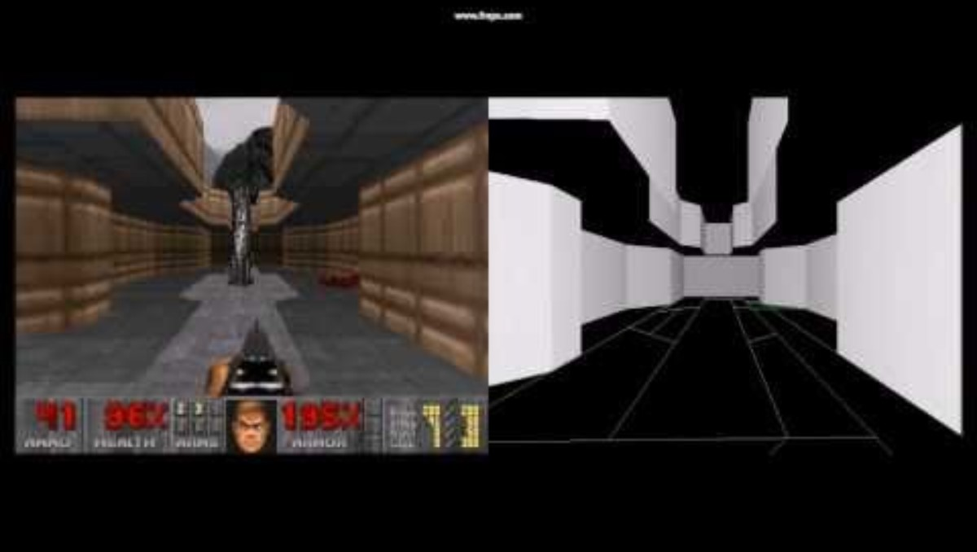
BSP EN
ACCION

Slide 12
03
RAÍZ CUADRADA
INVERSA
El truco de bits que se popularizó con Quake III Arena (1999).
QUAKE III · IEEE 754 · NEWTON · MAGIC NUMBER 0x5F3759DF
Notes:
Bloque 3. La raíz cuadrada inversa es la operación 1/√x.
En 3D se usa para normalizar vectores: hacer que midan 1. Quake III Arena la necesitaba muchas veces por fotograma.
El código que veremos es famoso porque usa los bits del número flotante para obtener una primera aproximación muy rápido, y después la corrige con una iteración de Newton.

Slide 13
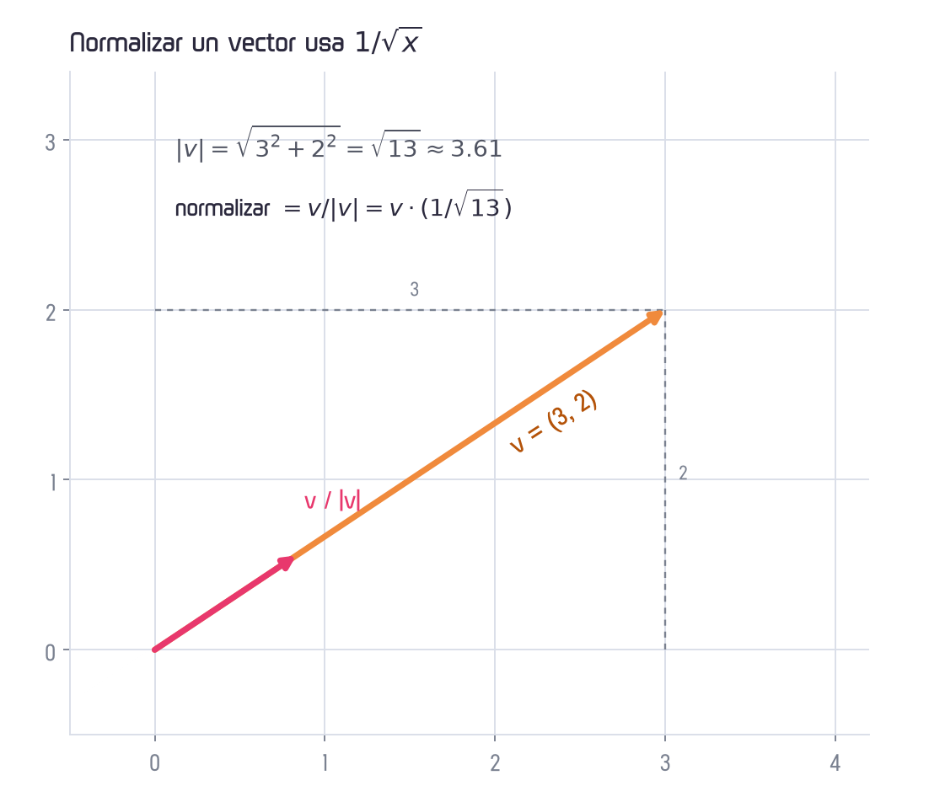
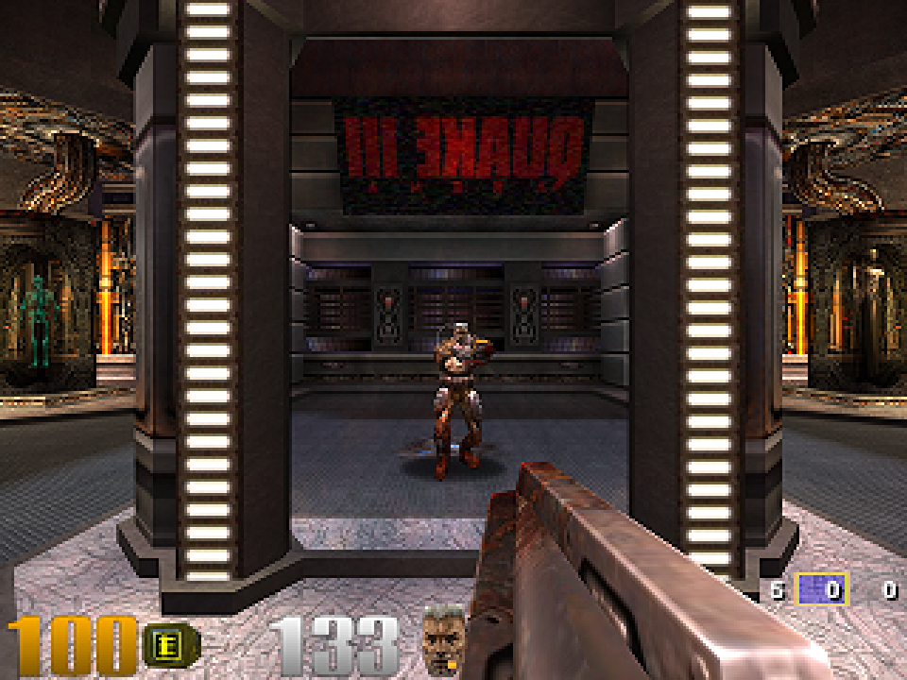
NORMALIZAR VECTORES, MILLONES DE VECES
Para iluminar, mover la cámara o calcular reflejos, los vectores deben medir 1.
Normalizar un vector es dividirlo por su longitud: v / |v|.
La longitud usa una raíz cuadrada; para normalizar hace falta calcular 1/√x.
Una raíz y una división son operaciones caras, sumar y multiplicar son operaciones mas baratas
Quake III necesitaba normalizar en el bucle interno, muchas veces por fotograma.
Normalizar un vector es hacer que su longitud sea 1, sin cambiar su dirección.
Notes:
Por qué hace falta la raíz cuadrada inversa:
En un juego 3D, muchas operaciones necesitan vectores unitarios: la dirección de la cámara, la normal de una pared, la dirección de la luz, la reflexión de un disparo.
Normalizar un vector v es calcular v / |v|. La longitud |v| se obtiene con una raíz cuadrada. Por eso aparece 1/√x: si x es la longitud al cuadrado, 1/√x es el factor que lleva el vector a longitud 1.
En 1999, una raíz cuadrada y una división eran operaciones lentas comparadas con una suma o una multiplicación. Quake III hacía esta operación en el bucle interno, muchas veces por fotograma, así que valía la pena buscar un atajo.
El diagrama muestra un vector v = (3, 2). Su longitud es √13 ≈ 3.61. Al dividirlo por su longitud, queda un vector de longitud 1 en la misma dirección.
El código de Quake no calcula la raíz exacta: calcula una aproximación muy buena y muy rápida. Eso es suficiente para iluminar y mover la cámara.

Slide 14
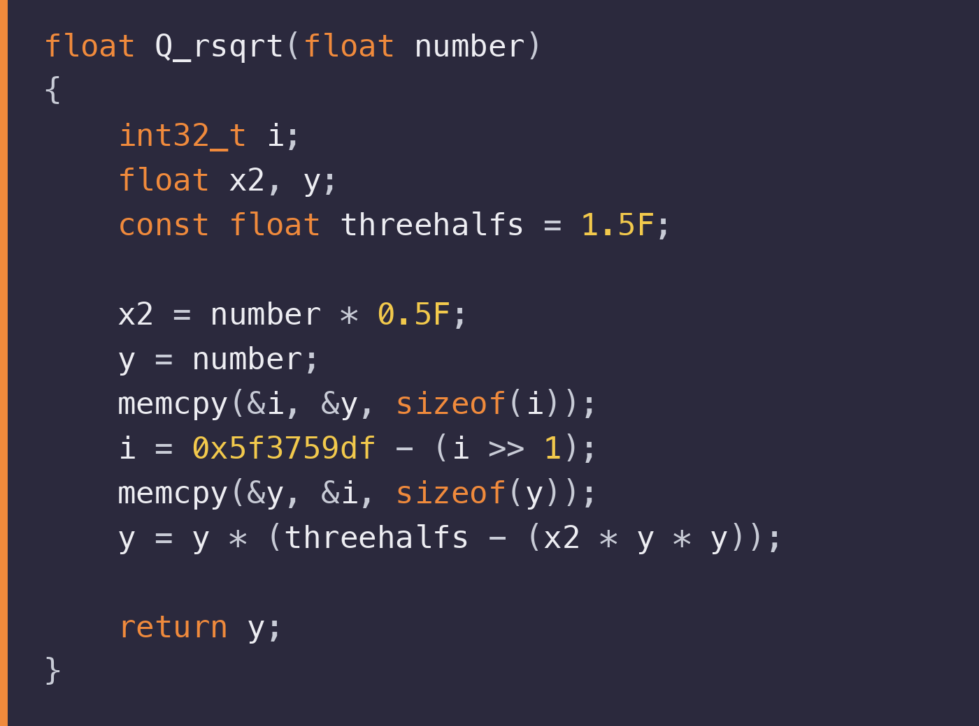
EL CÓDIGO
Una función de C que estima 1/√x con bits y una corrección de Newton.
01
LEER LOS BITS
memcpy copia el float a un entero de 32 bits. No cambia el número: cambia cómo lo miramos.
02
LA CONSTANTE MÁGICA
0x5f3759df - (i >> 1) produce una primera aproximación. Es una resta de enteros, muy barata.
03
CORREGIR CON NEWTON
Una iteración de Newton ajusta la aproximación. El error baja de 3.4 % a 0.175 %.
Notes:
CÓDIGO DE LA DIAPOSITIVA (T8-4_content/fast_inv_sqrt.c):
#include <stdint.h>
#include <string.h>
float Q_rsqrt(float number)
{
int32_t i;
float x2, y;
const float threehalfs = 1.5F;
x2 = number * 0.5F;
y = number;
memcpy(&i, &y, sizeof(i));
i = 0x5f3759df - (i >> 1);
memcpy(&y, &i, sizeof(y));
y = y * (threehalfs - (x2 * y * y));
return y;
}
La imagen muestra solo la función. El archivo fast_inv_sqrt.c incluye las cabeceras y un main de prueba.
La función supone un float de 32 bits IEEE 754 y x > 0: 1/√x no está definida para x = 0 y no es real para x < 0.
El código original de Quake III usaba long y punteros para reinterpretar los bits. En una máquina de 64 bits, long puede medir 8 bytes, así que aquí usamos int32_t y memcpy para que sea portable y seguro.
Los pasos de la diapositiva:
1. Guardar el float en un entero de 32 bits con memcpy.
2. Restar la mitad del entero a la constante 0x5f3759df. Eso da una primera aproximación de 1/√x.
3. Volver a interpretar esos bits como float y aplicar una iteración de Newton.
La siguiente diapositiva muestra el ejemplo completo con x = 0.25.
No es magia: la constante acerca el valor y Newton lo corrige. El error máximo es de 0.175 % después de una iteración.

Slide 15
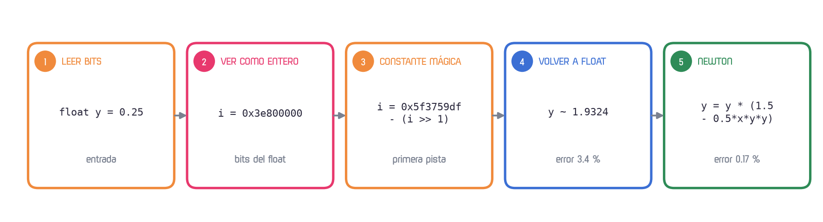
FAST INVERSE SQUARE ROOT
Leer bits, aplicar la constante y corregir: tres ideas detrás de una función de C.
Ejemplo con x = 0.25: el valor exacto es 2.0, la implementacion de ID Software devuelve 1.9966 (0.17 % de error).
La constante mágica da una pista; una iteración de Newton la corrige.
Notes:
El ejemplo usa x = 0.25. Su 1/√x exacto es 2.0.
1. Los bits de 0.25 son 0x3e800000.
2. Al desplazar a la derecha y restar de 0x5f3759df, queda 0x3ff759df. Interpretado como float, es 1.9324. Error: 3.4 %.
3. Una iteración de Newton: y = y * (1.5 - 0.5*x*y*y) = 1.9966. Error: 0.17 %.
La constante no es magia: está elegida para que la resta de enteros se parezca a la operación 1/√x. Newton corrige la diferencia.
El código completo está en fast_inv_sqrt.c. La gráfica de error (rsqrt_error.png) está en la carpeta de diagramas por si quieres mostrarla.

Slide 16
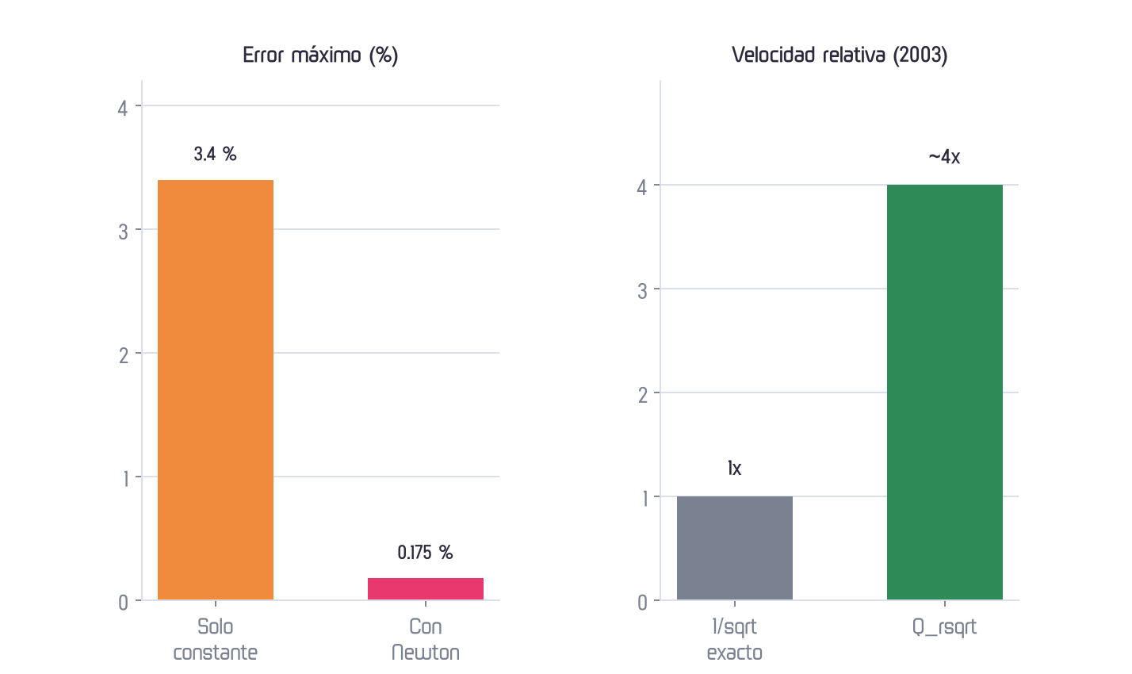
¿POR QUÉ FUE RELEVANTE?
No era exacto, pero era mucho más rápido que la alternativa de su época.
MÉTODO
ERROR
VELOCIDAD (1999)
1/sqrt(x) exacto
≈0 %
Lento: raíz + división
Tabla de valores
Depende
Rápido, pero usa memoria
Newton con mala pista
Converge
Necesita varias iteraciones
Q_rsqrt (Quake)
0.175 %
~4× más rápido
rsqrtss (hardware)
Mejor
1 instrucción, pero no en todas las PCs
EL TRUCO
Con una sola iteración, el error cabe en 0.175 %.
Hoy el CPU tiene instrucciones mejores (pero no sirven para RealTime).
Fuente: Chris Lomont, Fast Inverse Square Root (2003); Matthew Robertson (2012).
Notes:
Comparación con otros métodos:
- 1/sqrt(x) exacto: usa una raíz cuadrada y una división. Es correcto, pero en 1999 era lento.
- Tabla de valores: se precalculan aproximaciones en una tabla. Es rápido, pero ocupa memoria y la precisión depende del tamaño de la tabla.
- Newton con una mala pista: converge, pero necesita varias iteraciones para acercarse.
- Q_rsqrt: usa los bits para obtener una pista muy buena y una sola iteración de Newton. Error máximo 0.175 %, unas cuatro veces más rápido en pruebas de 2003.
- rsqrtss: instrucción de hardware que calcula una aproximación de 1/√x en un solo paso. Es la opción moderna, pero no estaba en todas las PCs de 1999.
El gráfico compara el error máximo (3.4 % solo con la constante, 0.175 % con Newton) y la velocidad relativa (1x para 1/sqrt exacto, ~4x para Q_rsqrt en pruebas de 2003).
Hoy no usarías Q_rsqrt en código nuevo: el CPU y la GPU tienen instrucciones específicas. Pero el ejercicio enseña dos cosas: cómo se representan los floats y cuánto importa el costo real de una operación.
Fuentes: Chris Lomont, "Fast Inverse Square Root" (2003); Matthew Robertson, "A Brief History of InvSqrt" (2012).

Slide 17
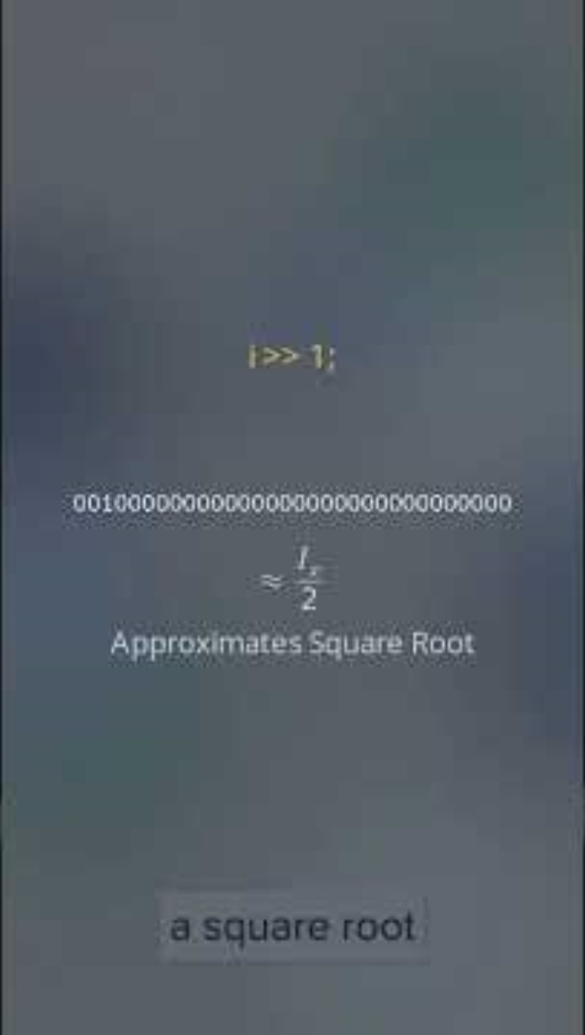
FAST INVERSE
SQUARE
ROOT

Slide 18
04
01
SIN PROTOTIPOS
CINCO
PRINCIPIOS
02
EL JUEGO SIEMPRE CORRE
03
CÓDIGO SIMPLE
04
HERRAMIENTAS PRIMERO
La leccion de John Romero.
GDC EUROPE 2016 · STRANGE LOOP 2022
05
CÓDIGO PARA ESTE JUEGO
Las reglas que le funcionaron para un equipo pequeño con un hardware limitado.
Notes:
Bloque 4. John Romero resume los principios de programación de los primeros años de id Software.
En la charla original hay más de diez. Para esta clase seleccionamos los cinco que mejor explican el método de trabajo de id:
01. Sin prototipos: el juego se mantiene siempre publicable y se pule sobre la marcha.
02. El juego siempre debe correr: todo el equipo puede ejecutarlo; el motor tiene valores por defecto.
03. Código absolutamente simple: menos casos especiales, menos errores.
04. Grandes herramientas: editores, compiladores y pruebas.
05. Código para este juego, no para el futuro.
La idea no es copiar las reglas de 1993 tal cual. Es entender por qué funcionaron y qué parte sigue siendo útil hoy.

Slide 19
SIEMPRE ALGO QUE MOSTRAR
Los dos primeros principios tienen que ver con el estado del proyecto.
PRINCIPIO 01
PRINCIPIO 02
SIN PROTOTIPOS
EL JUEGO SIEMPRE CORRE
El juego se mantiene FUNCIONALMENTE jugable desde el primer día.
La calidad no se deja para el final: se pule FUNCIONALMENTE mientras se construye.
Cualquiera del equipo debe poder ejecutar el juego en cualquier momento. Si falla una carga, el motor usa valores por defecto.
EN ID
EN ID
La regla de oro: si el juego no se puede ejecutar,
no hay nada que probar.
Probaban a fondo antes de integrar y corregían el error en cuanto aparecía.
PARA TU PROYECTO
PARA TU PROYECTO
Tu juego debe de ser funcional todo el tiempo.
De manera que puedas probar el concepto del juego lo antes posible.
Si no compila, no sigas agregando funciones.
Primero arregla lo que está roto.
Notes:
Principio 1: sin prototipos.
En id no había tiempo para hacer una demo, tirarla y empezar de nuevo. El juego se mantenía jugable y publicable desde el primer día. La calidad se pulía sobre la marcha.
El dato de los 28 juegos en cinco años y medio con menos de diez personas lo cuenta Romero. No significa que hoy haya que trabajar así: en un proyecto grande, prototipar es una buena idea. id podía saltarse el prototipo porque sus juegos eran pequeños y el equipo estaba en una sala.
Principio 2: el juego siempre debe correr.
Cualquiera del equipo debe poder ejecutar el juego. Si una carga falla, el motor debe tener valores por defecto y no quedarse en pantalla negra. Probar antes de integrar y corregir el error en cuanto aparece evita que el código nuevo se construya sobre una base rota.
Para tu proyecto de Unity: si no compila, no sigas agregando funciones. Primero arregla lo que está roto.

Slide 20
SIMPLE Y BIEN EQUIPADO
El código y las herramientas son parte del diseño.
PRINCIPIO 03
PRINCIPIO 04
CÓDIGO SIMPLE (KISS)
CÓDIGO PARA ESTE JUEGO,
NO PARA EL FUTURO
Menos casos especiales, menos errores y más facilidad para cambiar.
Resuelve el problema que tienes hoy.
No intentes adivinar las necesidades del próximo juego.
EN ID
EN ID
Si una función se complicaba, la partían o la reescribían.
Cada motor se reescribió para el juego que venía;
no arrastraron código viejo.
PARA TU PROYECTO
PARA TU PROYECTO
Si no puedes explicar una función en una frase, todavía no está lista.
Programa la funcionalidad basica de tu juego paso a paso.
La pregunta no es qué motor usarás en cinco años; es qué problema tienes hoy.
Notes:
Principio 3: código absolutamente simple.
Romero insiste en mirar las funciones y preguntarse cómo simplificarlas. Menos casos especiales significa menos errores y más facilidad para cambiar el código después.
En id, si una función se complicaba, la partían o la reescribían. La simplicidad no es escribir menos por escribir menos: es quitar lo que sobra.
Principio 4: grandes herramientas, grandes juegos.
El tiempo que inviertes en herramientas y pruebas se recupera. id construyó sus propios editores de mapas y su propio motor. También probaba a fondo antes de integrar y corregía los errores en cuanto aparecían.
La captura es del Doom Construction Kit, un editor de mapas de Doom. No es una herramienta de id, pero muestra el tipo de programa que un diseñador usaba para construir niveles. La imagen es de Wikimedia Commons, con licencia CC0.
Para tu proyecto: aprende el editor de Unity, el depurador y Git. No trabajes a ciegas.

Slide 21
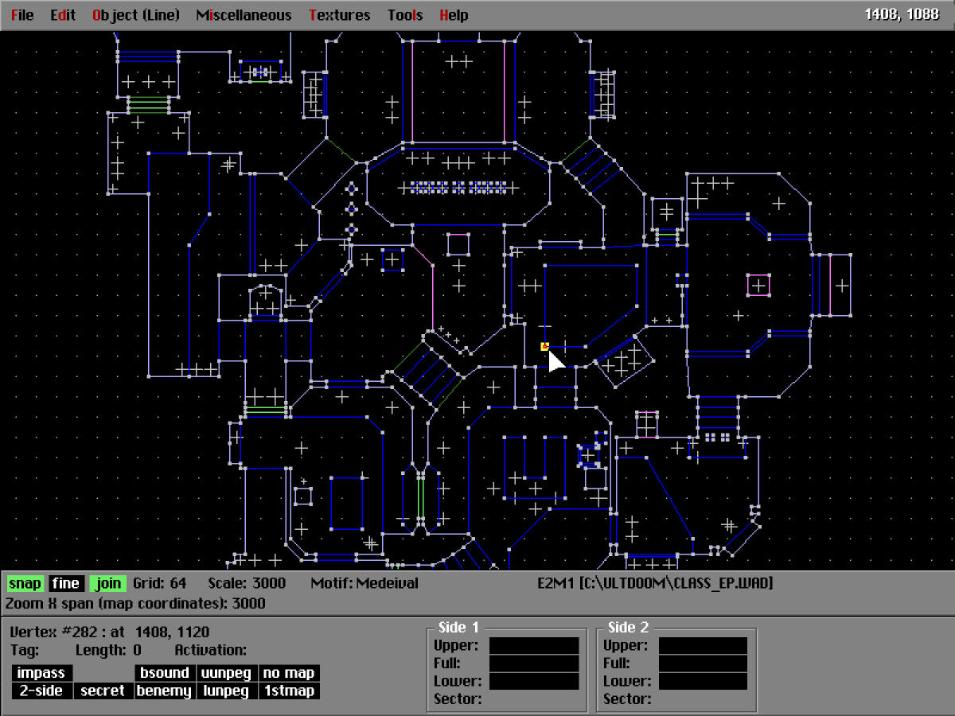
SIMPLE Y BIEN EQUIPADO
El código y las herramientas son parte del diseño.
Doom Map Construction Kit
PRINCIPIO 05
HERRAMIENTAS PRIMERO
El tiempo que inviertes en editores, compiladores y pruebas se recupera.
Una herramienta buena te de mas tiempo para pensar en el juego.
EN ID
Construyeron sus propios editores de mapas y su motor; probaban antes de integrar.
PARA TU PROYECTO
Aprende a usar el editor, el motor, el depurador y Git. No trabajes a ciegas.
Una buena herramienta no hace el juego: te deja dedicar tiempo a lo que sí importa.
Notes:
Principio 3: código absolutamente simple.
Romero insiste en mirar las funciones y preguntarse cómo simplificarlas. Menos casos especiales significa menos errores y más facilidad para cambiar el código después.
En id, si una función se complicaba, la partían o la reescribían. La simplicidad no es escribir menos por escribir menos: es quitar lo que sobra.
Principio 4: grandes herramientas, grandes juegos.
El tiempo que inviertes en herramientas y pruebas se recupera. id construyó sus propios editores de mapas y su propio motor. También probaba a fondo antes de integrar y corregía los errores en cuanto aparecían.
La captura es del Doom Construction Kit, un editor de mapas de Doom. No es una herramienta de id, pero muestra el tipo de programa que un diseñador usaba para construir niveles. La imagen es de Wikimedia Commons, con licencia CC0.
Para tu proyecto: aprende el editor de Unity, el depurador y Git. No trabajes a ciegas.

Slide 22

¿PREGUNTAS?
Siguiente: 8.5 · Introducción a Unity.
4 pendejos en una sala que cambiaron una industria.
La clave es entender el problema.
Notes:
Cierre y espacio para preguntas.
Recuerda: id Software no tenía el equipo más grande ni el hardware más potente. Tenía un grupo pequeño, herramientas propias, código simple y una comprensión profunda de lo que el hardware podía hacer.
Los archivos de apoyo están en T8-4_content: imágenes, diagramas, fast_inv_sqrt.c, bsp_demo.py y este generador.
Para la siguiente clase: 8.5, introducción a Unity. Llegar con el editor instalado y el proyecto base abierto.

